Slide 1





Chào mừng các con học sinh đến với tiết học hôm nay!

Slide 2






Hoa quả: $−40 000$
Để quản lý chi tiêu cá nhân, bạn An dùng số nguyên âm để ghi vào sổ tay các khoản chi của mình.………………..….….
Cuối tháng, bạn An thấy trong sổ có 3 lần ghi $– 40 000$đồng.
Bút, vở: $−40 000$
In ảnh: $−40 000$
Hỏi sau 3 lần ấy, bạn An đã chi tất cả bao nhiêu tiền?
Em có thể giải bài toán trên mà không dùng phép cộng các số âm hay không?

Slide 3




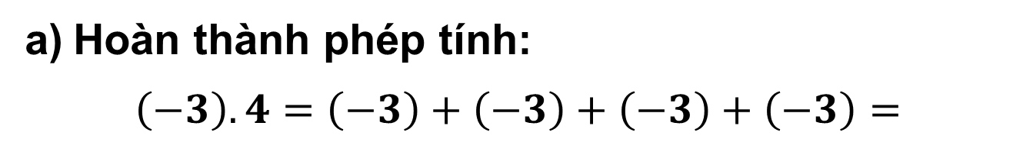
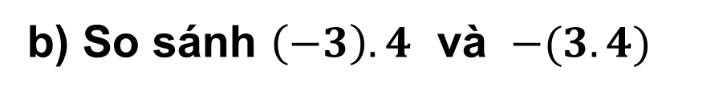
I. PHÉP NHÂN HAI SỐ NGUYÊN KHÁC DẤU
  HOẠT ĐỘNG CÁ NHÂN
1
Hoàn thành phép tính:
$$\left(−3\right).4=\left(−3\right)+\left(−3\right)+\left(−3\right)+\left(−3\right)=$$
$$−12$$
?
b) So sánh $\left(−3\right).4$ và $−(3.4)$
Notes:
- HS lên bảng trình bày, nhận xét chéo, chữa trực tiếp.

Slide 4

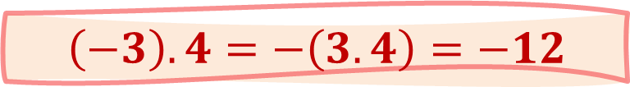
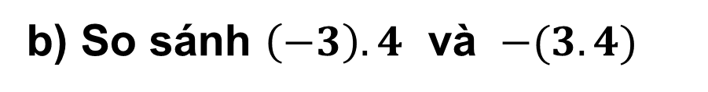
I. PHÉP NHÂN HAI SỐ NGUYÊN KHÁC DẤU
1
b) So sánh $\left(−3\right).4$ và $−(3.4)$
$$\left(−3\right).4=−\left(3.4\right)=−12$$
Em có nhận xét gì về tích của hai số nguyên khác dấu?

Slide 5
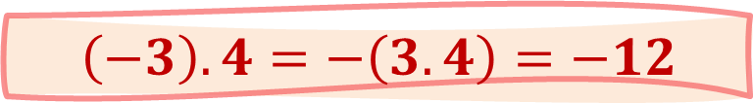
I. PHÉP NHÂN HAI SỐ NGUYÊN KHÁC DẤU
1
b) So sánh $\left(−3\right).4$ và $−(3.4)$
$$\left(−3\right).4=−\left(3.4\right)=−12$$
Từ kết quả trên, em hãy phát biểu
quy tắc nhân hai số nguyên khác dấu?

Slide 6
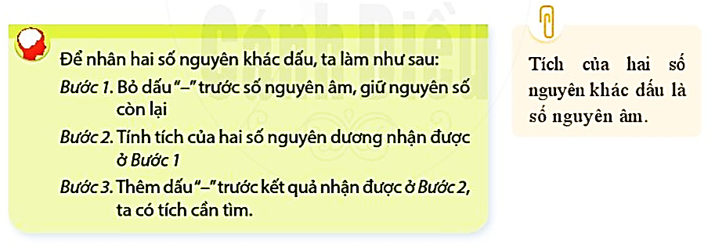

I. PHÉP NHÂN HAI SỐ NGUYÊN KHÁC DẤU
Để nhân hai số nguyên khác dấu, ta làm như sau:
Bước 1. Bỏ dấu “$−$” trước số nguyên âm, giữ nguyên
số còn lại
Bước 2. Tính tích của hai số nguyên dương nhận được
ở Bước 1
Bước 3. Thêm dấu “$−$” trước kết quả nhận được ở Bước 2,
ta có tích cần tìm.
Tích của hai số nguyên khác dấu là số nguyên âm.

Slide 7
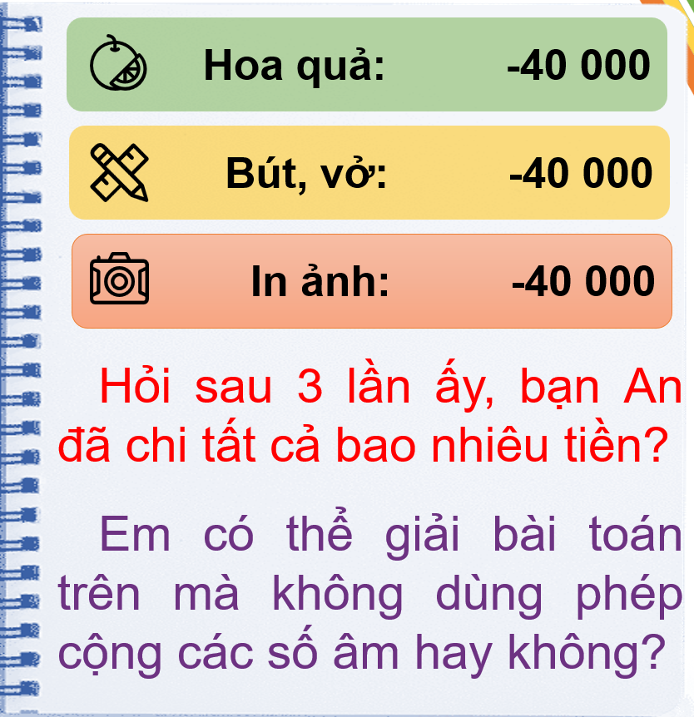
I. PHÉP NHÂN HAI SỐ NGUYÊN KHÁC DẤU

Slide 8
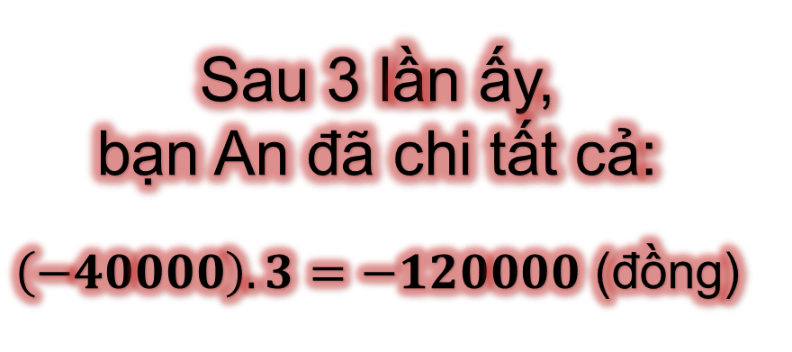
I. PHÉP NHÂN HAI SỐ NGUYÊN KHÁC DẤU
Sau 3 lần ấy,
bạn An đã chi tất cả:
$\left(−40000\right).3=−120000$ (đồng)

Slide 9
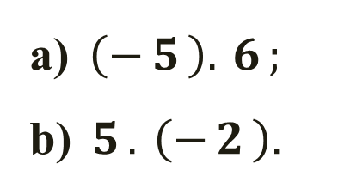
I. PHÉP NHÂN HAI SỐ NGUYÊN KHÁC DẤU
  HOẠT ĐỘNG CÁ NHÂN
Làm Ví dụ 1 SGK trang 83.
Ví dụ 1
Tính:
a) $\left(−5\right).6;$
b) $5.\left(−2\right).$
Notes:
- HS lên bảng trình bày, nhận xét chéo, chữa trực tiếp.

Slide 10
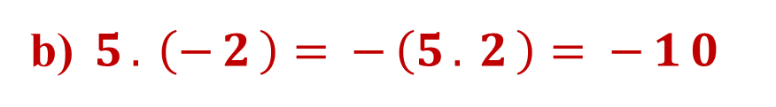
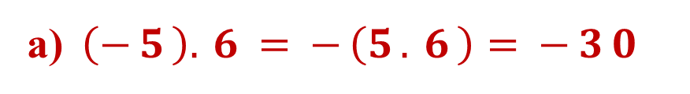
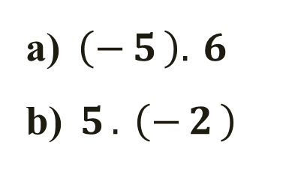
I. PHÉP NHÂN HAI SỐ NGUYÊN KHÁC DẤU
  HOẠT ĐỘNG CÁ NHÂN
Làm Ví dụ 1 SGK trang 83.
Ví dụ 1
Tính:
a) $\left(−5\right).6$
b) $5.\left(−2\right)$
a) $\left(−5\right).6=−\left(5.6\right)=−30$
b) $5.\left(−2\right)=−\left(5.2\right)=−10$
Notes:
- HS lên bảng trình bày, nhận xét chéo, chữa trực tiếp.

Slide 11

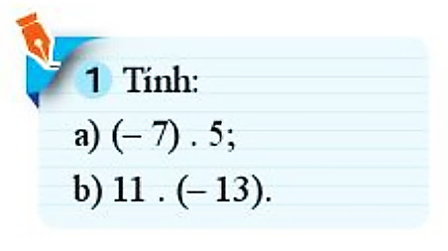




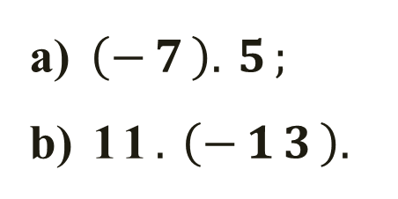


Luyện tập
I. PHÉP NHÂN HAI SỐ NGUYÊN KHÁC DẤU
  HOẠT ĐỘNG CẶP ĐÔI
Làm bài Luyện tập 1 SGK trang 83.
1
Tính:
a) $\left(−7\right).5;$
b) 11$.\left(−13\right).$
BÀI TÂP
.
1. Tính
$$a) 21.\left(−3\right);$$
$$b) (−16).5;$$
$$c) 12.20;$$
$d) (−21).(−6)$.
Notes:
Phần bài tập dùng font Time new theo mẫu file SGK
- Dùng máy chiếu vật thể hoặc đại diện nhóm trình bày trên bảng, HS nhận xét chéo, GV chữa bài trực tiếp.

Slide 12

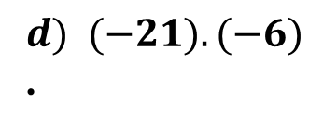






I. PHÉP NHÂN HAI SỐ NGUYÊN KHÁC DẤU
Luyện tập
BÀI TÂP
.
1. Tính
$$a) 21.\left(−3\right);$$
$$b) (−16).5;$$
$$c) 12.20;$$
$d) (−21).(−6)$.
$$=−63$$
$$=−80$$
$$=240$$
$$=126$$
Notes:
Phần bài tập dùng font Time new theo mẫu file SGK
- Dùng máy chiếu vật thể hoặc đại diện nhóm trình bày trên bảng, HS nhận xét chéo, GV chữa bài trực tiếp.

Slide 13

II. PHÉP NHÂN HAI SỐ NGUYÊN CÙNG DẤU
1. Phép nhân hai số nguyên dương.
- Đọc phần thông tin trong SGK trang 81
- Phát biểu quy tắc nhân hai số nguyên dương.
Notes:
- HS lên bảng trình bày, nhận xét chéo, chữa trực tiếp.

Slide 14

II. PHÉP NHÂN HAI SỐ NGUYÊN CÙNG DẤU
1. Phép nhân hai số nguyên dương
Nhân hai số nguyên dương chính là nhân hai số tự nhiên khác 0.
Em hãy lấy một vài ví dụ về tích của hai số nguyên dương.
Notes:
- HS lên bảng trình bày, nhận xét chéo, chữa trực tiếp.

Slide 15
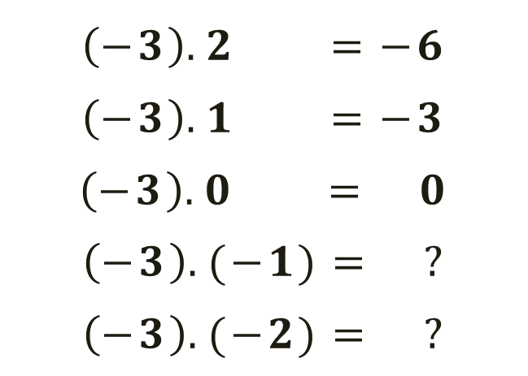
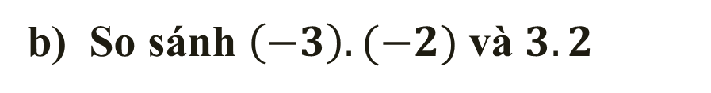
II. PHÉP NHÂN HAI SỐ NGUYÊN CÙNG DẤU
2. Phép nhân hai số nguyên âm.
2
a)
$$\left(−3\right).2 =−6$$
$$\left(−3\right).1 =−3$$
$$\left(−3\right).0 = 0$$
$$\left(−3\right). (−1)= ?$$
$$\left(−3\right). (−2)= ?$$
tăng 3 đơn vị
tăng 3 đơn vị
tăng 3 đơn vị
tăng 3 đơn vị
b) So sánh $\left(−3\right).(−2)$ và $3.2$
Notes:
- HS lên bảng trình bày, nhận xét chéo, chữa trực tiếp.

Slide 16
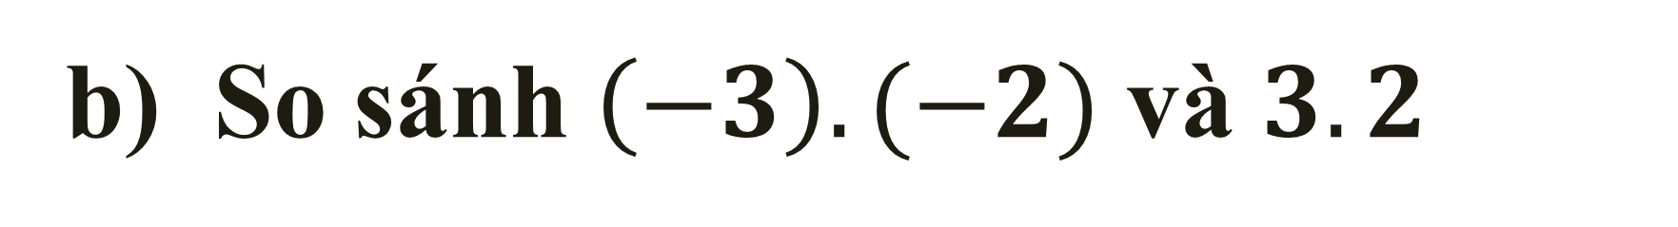
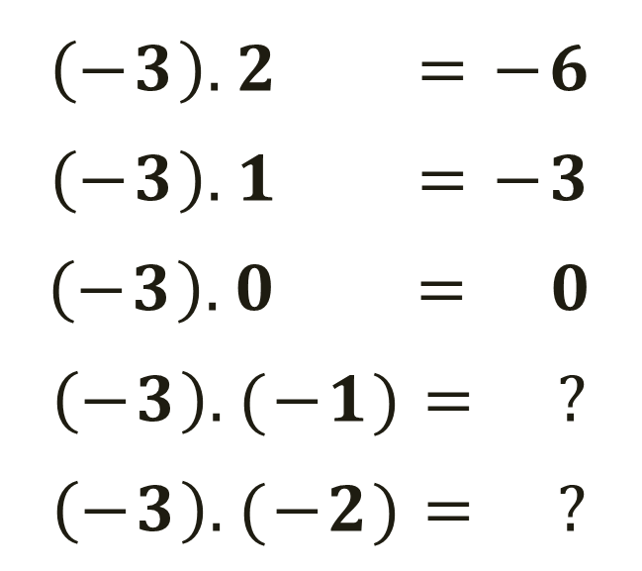
II. PHÉP NHÂN HAI SỐ NGUYÊN CÙNG DẤU
2. Phép nhân hai số nguyên âm.
2
a)
$$\left(−3\right).2 =−6$$
$$\left(−3\right).1 =−3$$
$$\left(−3\right).0 = 0$$
$$\left(−3\right). (−1)= ?$$
$$\left(−3\right). (−2)= ?$$
tăng 3 đơn vị
tăng 3 đơn vị
tăng 3 đơn vị
3
tăng 3 đơn vị
6
b) So sánh $\left(−3\right).(−2)$ và $3.2$
Notes:
- HS lên bảng trình bày, nhận xét chéo, chữa trực tiếp.

Slide 17

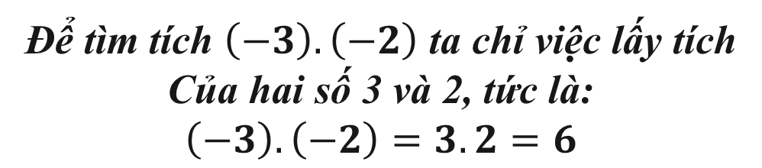
II. PHÉP NHÂN HAI SỐ NGUYÊN CÙNG DẤU
2. Phép nhân hai số nguyên âm.
2
b) So sánh ( - 3).( - 2) và 3 . 2
Để tìm tích $\left(−3\right).\left(−2\right)$ ta chỉ việc lấy tích
Của hai số 3 và 2, tức là:
$$\left(−3\right).\left(−2\right)=3.2=6$$
Notes:
- HS lên bảng trình bày, nhận xét chéo, chữa trực tiếp.

Slide 18
II. PHÉP NHÂN HAI SỐ NGUYÊN CÙNG DẤU
2. Phép nhân hai số nguyên âm.
Em hãy dự đoán và phát biểu quy tắc nhân hai số nguyên âm.
Notes:
- HS lên bảng trình bày, nhận xét chéo, chữa trực tiếp.

Slide 19
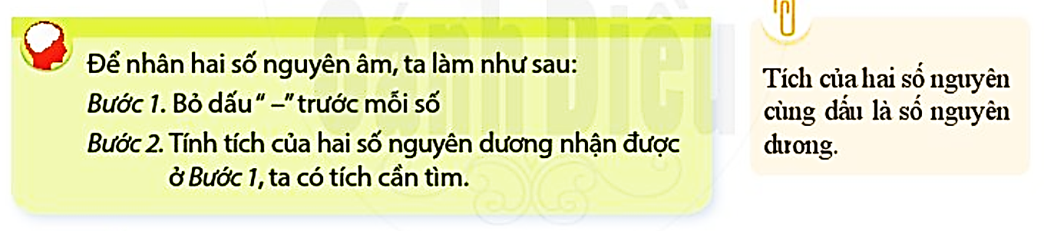
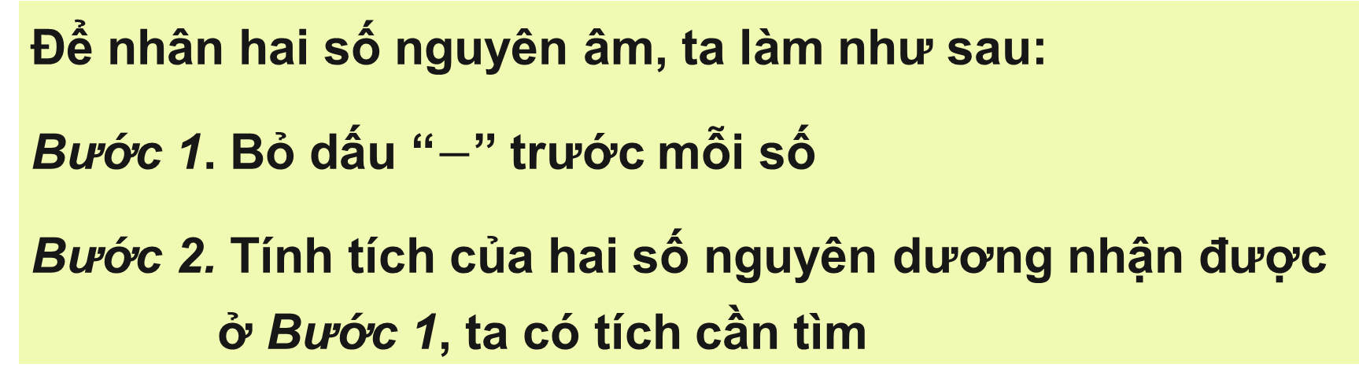
II. PHÉP NHÂN HAI SỐ NGUYÊN CÙNG DẤU
2. Phép nhân hai số nguyên âm.
Để nhân hai số nguyên âm, ta làm như sau:
Bước 1. Bỏ dấu “$−$” trước mỗi số
Bước 2. Tính tích của hai số nguyên dương nhận được
ở Bước 1, ta có tích cần tìm
Notes:
- HS lên bảng trình bày, nhận xét chéo, chữa trực tiếp.

Slide 20



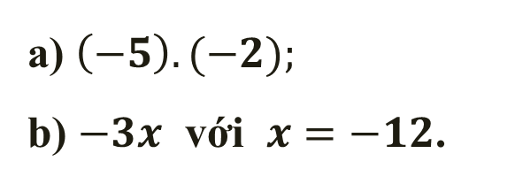

II. PHÉP NHÂN HAI SỐ NGUYÊN CÙNG DẤU
Ví dụ 2
2. Phép nhân hai số nguyên âm.
b) Với $x=−$12
thì $−3x=−3.\left(−12\right)=36$
  HOẠT ĐỘNG CÁ NHÂN
Làm Ví dụ 2 - SGK trang 84
Ví dụ 2
Tính:
a) $\left(−5\right).(−2);$
b) $−3x$ với $x=−12$.
Click
Xóa mũi tên này khi sử dụng
Notes:
- HS lên bảng trình bày, nhận xét chéo, chữa trực tiếp.

Slide 21
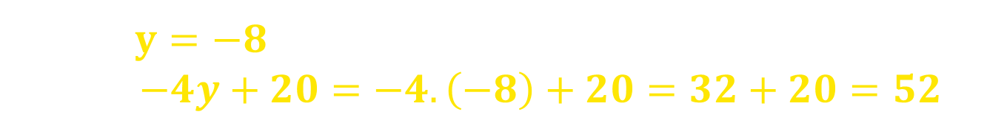
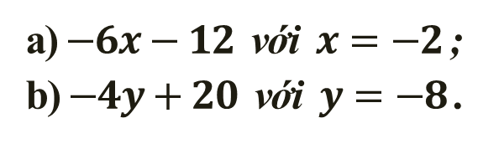
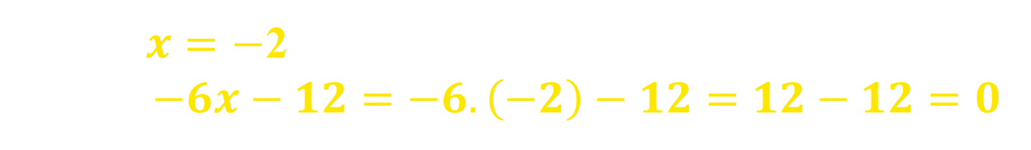
a) Với $x=−$2
thì $−6x−12=−6.\left(−2\right)−12=12−12=0$
II. PHÉP NHÂN HAI SỐ NGUYÊN CÙNG DẤU
2. Phép nhân hai số nguyên âm.
  HOẠT ĐỘNG CÁ NHÂN
b) Với $y=−8$
thì $−4y+20=−4.\left(−8\right)+20=32+20=52$
Làm Luyện tập 2 - SGK trang 84
Tính giá trị của biểu thức trong mỗi trường hợp sau:
2
a) $−6x−12$ với $x=−2$;
b) $−4y+20$ với $y=−8$ .
Notes:
- HS lên bảng trình bày, nhận xét chéo, chữa trực tiếp.

Slide 22
II. PHÉP NHÂN HAI SỐ NGUYÊN CÙNG DẤU
2. Phép nhân hai số nguyên âm.
Em có nhận xét gì về kết quả của phép nhân
hai số nguyên cùng dấu?
Notes:
- HS lên bảng trình bày, nhận xét chéo, chữa trực tiếp.

Slide 23

II. PHÉP NHÂN HAI SỐ NGUYÊN CÙNG DẤU
2. Phép nhân hai số nguyên âm.
Tích của hai số nguyên cùng dấu là số nguyên dương.
Notes:
- HS lên bảng trình bày, nhận xét chéo, chữa trực tiếp.

Slide 24
II. PHÉP NHÂN HAI SỐ NGUYÊN CÙNG DẤU
2. Phép nhân hai số nguyên âm.
Tích của hai số nguyên cùng dấu là số nguyên dương.
Tích của hai số nguyên khác dấu là số nguyên âm.
Notes:
- HS lên bảng trình bày, nhận xét chéo, chữa trực tiếp.

Slide 25

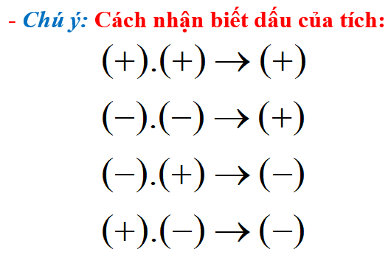

II. PHÉP NHÂN HAI SỐ NGUYÊN CÙNG DẤU
2. Phép nhân hai số nguyên âm.
- Chú ý: Cách nhận biết dấu của tích:
Notes:
- HS lên bảng trình bày, nhận xét chéo, chữa trực tiếp.

Slide 26



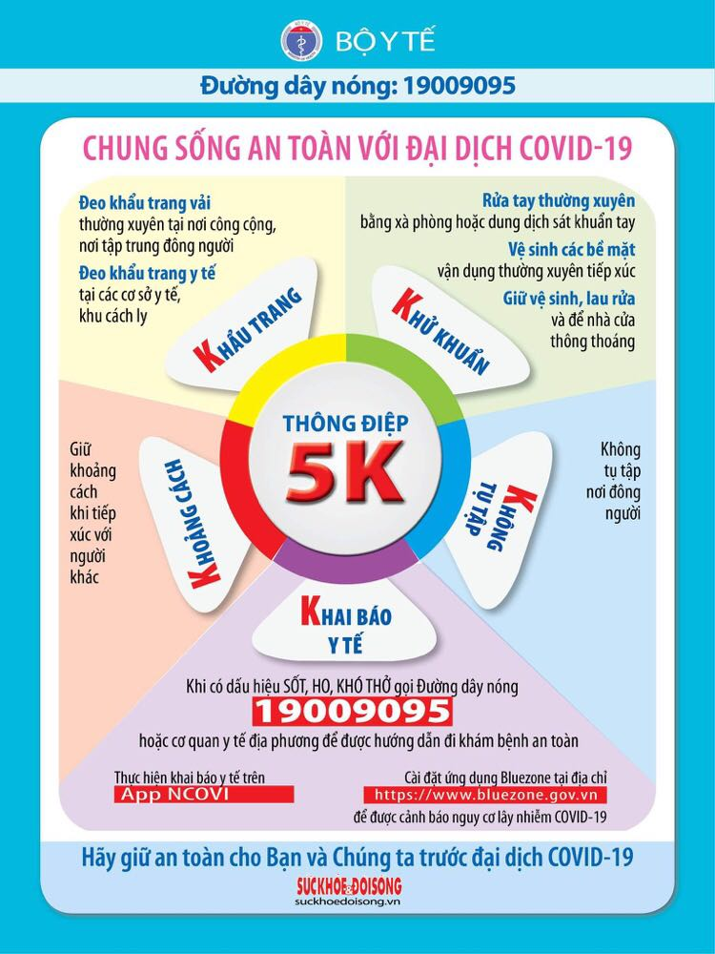
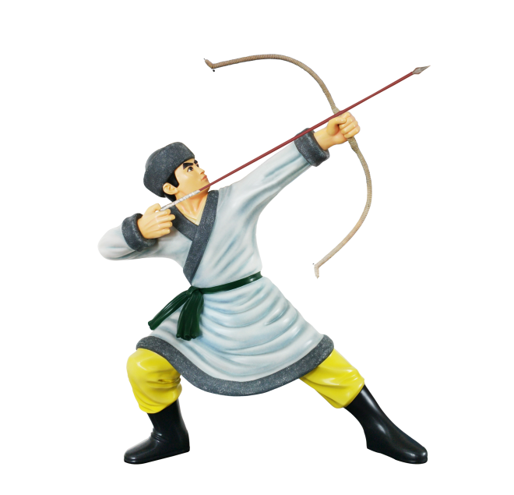
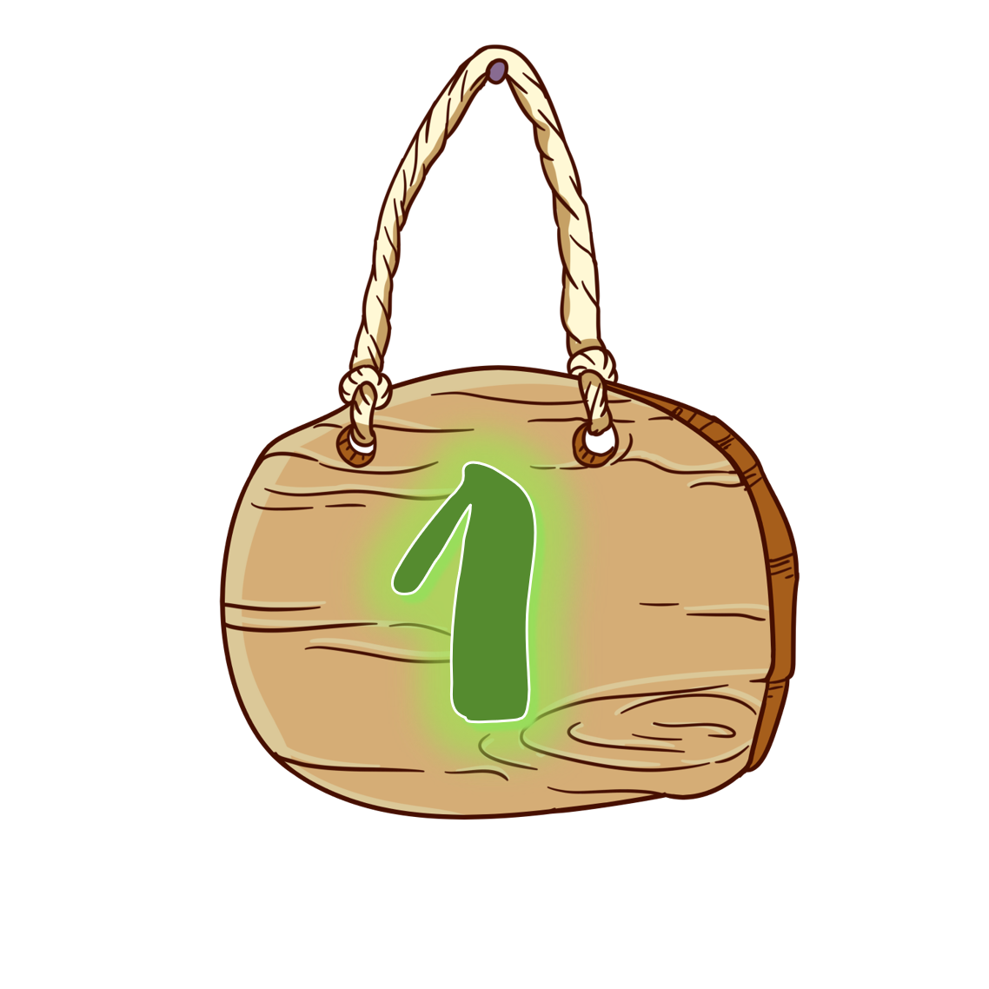




Thiên xa
.
.
  CÙNG CHƠI MỘT TRÒ CHƠI NÀO
5
Em hãy cố gắng bắn trúng thật nhiều mục tiêu bằng cách chọn đáp án đúng để hoàn thành việc mở khóa bức tranh bên
1
2
4
3

Slide 27




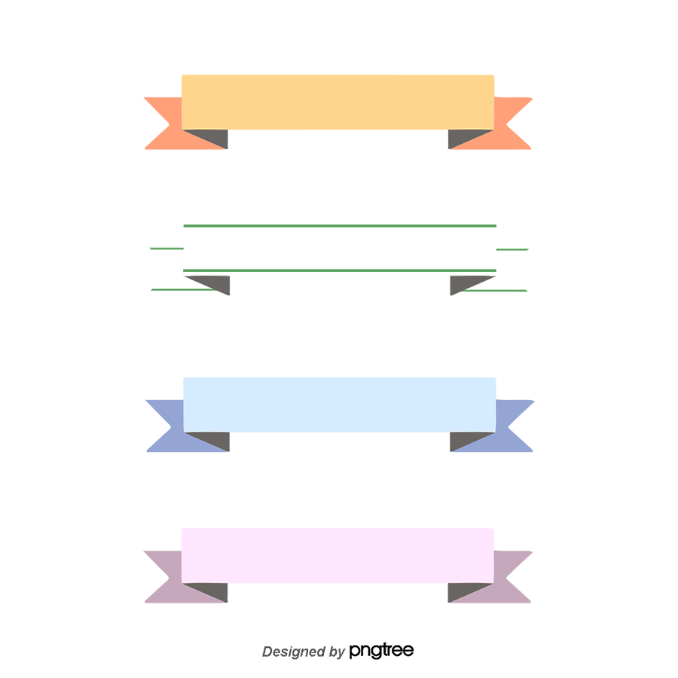

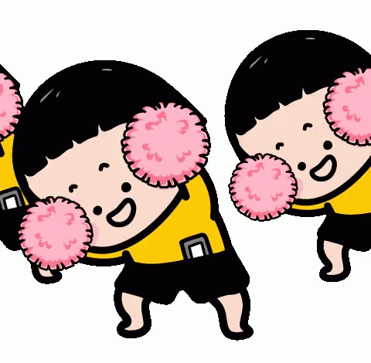

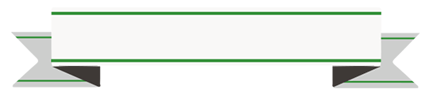
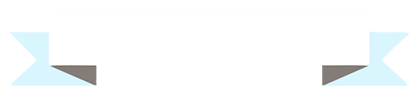

.
Thiên xa
Tính $\left(−42\right).\left(−5\right)$ được kết quả là:
.
-210
210
37
-47

Slide 28
.
Thiên xa
Trong các khẳng định sau,
khẳng định nào đúng?
.
Khi nhân một số âm với hai số dương ta được kết qủa là một số dương
Khi nhân hai số âm với một số dương ta được kết qủa là một số âm
Khi nhân hai số âm với hai số dương ta được kết qủa là một số dương
Khi nhân một số âm với ba số dương ta được kết quả là một số dương

Slide 29




.
Thiên xa
Chọn câu đúng
.
$$\left(−20\right).\left(−5\right)=−100$$
$$\left(−18\right).25=−400$$
$11.(−11)=−1$111
$$\left(−50\right).\left(−12\right)=600$$

Slide 30
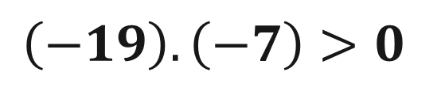




.
Thiên xa
Chọn câu SAI:
.
$$\left(−19\right).\left(−7\right)>0$$
$$3.\left(−121\right)<0$$
$$46.\left(−11\right)<−500$$
$$45.\left(−11\right)<−500$$

Slide 31

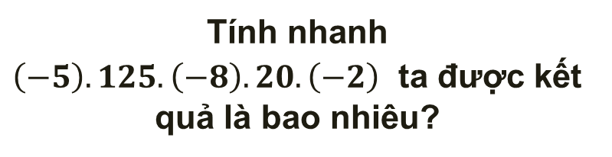



.
Tính nhanh $\left(−5\right).125.\left(−8\right).20.\left(−2\right)$ ta được kết quả là bao nhiêu?
Thiên xa
.
$$−200 000$$
$$−2 000 000$$
$$200 000$$
$$−100 000$$

Slide 32

Đọc lại toàn bộ nội dung bài đã học.
Học thuộc: quy tắc nhân hai số nguyên khác dấu, cùng dấu và các chú ý
Làm các bài tập 4;5 SGK trang 83.
Đọc nội dung phần còn lại của bài.

